Slide 1
Odluka o komunalnom redu – temeljni dokument za postupanje komunalnog redarstva
Savjetovanje o lokalnoj samoupravi
Rabac, 5.-7. rujan 2018.
Eko.-Adria d.o.o.
Koviljka Aškić, univ.spec.oecoing., dip.ing.kem.teh.

Slide 2
Zakon o komunalnom gospodarstvu
VRSTE KOMUNALNIH DJELATNOSTI
Članak 21.
Komunalne djelatnosti su djelatnosti kojima se osigurava građenje i/ili održavanje komunalne infrastrukture u stanju funkcionalne ispravnosti (u daljnjem tekstu: komunalne djelatnosti kojima se osigurava održavanje komunalne infrastrukture) i komunalne djelatnosti kojima se pojedinačnim korisnicima pružaju usluge nužne za svakodnevni život i rad na području jedinice lokalne samouprave (u daljnjem tekstu: uslužne komunalne djelatnosti).

Slide 3
Da li su u Zakonu navedene sve komunalne djelatnosti koje su u nadležnosti JLS?
Ostale djelatnosti obuhvaćene su posebnim zakonskim i pod zakonskim propisima, kao npr.:
Zakonom o održivom gospodarenju otpadom (NN 94/13, 3/17) u kojem je navedeno
Javna usluga prikupljanja miješanog i biorazgradivog komunalnog otpada
Članak 30.
(1) Javna usluga prikupljanja miješanog komunalnog otpada i prikupljanja biorazgradivog komunalnog otpada podrazumijeva prikupljanje tog otpada na određenom području pružanja usluge putem spremnika od pojedinih korisnika i prijevoz tog otpada do ovlaštene osobe za obradu tog otpada.

Slide 4
Odluke o komunalnom redu
Temeljem Zakona o komunalnom gospodarstvu JLS dužne su u roku od 12 mjeseci donijeti nove Odluke o komunalnom redu.
Stupanjem na snagu Uredbe o komunalnom otpadu (NN 50/17), JLS donijele su Odluke o načinu pružanja javne usluge prikupljanja MKO i BKO.
U Zakonu o održivom gospodarenju otpadom, članak 179. navedeno je:
„(8) Jedinice lokalne samouprave dužne su uskladiti odluke o komunalnom redu donesenim na temelju Zakona o komunalnom gospodarstvu (»Narodne novine«, br. 36/95., 70/97., 128/99., 57/00., 129/00., 59/01., 26/03. – pročišćeni tekst, 82/04., 110/04., 178/04., 38/09., 79/09., 153/09., 49/11., 84/11., 90/11. i 144/12.), u dijelu koji se odnosi na skupljanje, odvoz i postupanje sa sakupljenim komunalnim otpadom s odredbama ovoga Zakona i uredbe iz članka 29. stavka 10. ovoga Zakona u roku od tri mjeseca od dana stupanja na snagu uredbe iz članka 29. stavka 10. ovoga Zakona.”

Slide 5
VELIKI BROJ JLS BRISALE su ODREDBE O POSTUPANJU S OTPADOM, smatrajući da su one obuhvaćene ODLUKOM o načinu pružanja javne usluge prikupljanja MKO i BKO!!!!!!!
USKLADITI ne znači BRISATI!!!!!!!!!
Odlukom o načinu pružanja javne usluge prikupljanja miješanog komunalnog otpada i biorazgradivog komunalnog otpada propisuje se Ugovorna kazna za korisnike usluge u slučaju kad je korisnik postupio protivno Ugovoru – NADZOR I NAPLATU KAZNE provodi DAVATELJ USLUGE!!!!!!
KOMUNALNI REDAR NEMA OVLASTI POSTUPANJA temeljem ove ODLUKE!!!!!!!!

Slide 6


Slide 7
Novi Zakon o komunalnom gospodarstvu PRILIKA je za donošenje NOVIH Odluka o komunalnom redu koje će obuhvatiti najmanje slijedeća poglavlja:
1.UREĐENJE NASELJA
2.ODRŽAVANJE ČISTOĆE I ČUVANJE JAVNIH POVRŠINA
3.KORIŠTENJE JAVNIH POVRŠINA (POMORSKOG DOBRA)
4.SKUPLJANJE, ODVOZ I POSTUPANJE SA SKUPLJENIM KOMUNALNIM OTPADOM
5.UKLANJANJE SNIJEGA I LEDA
6.UKLANJANJE PROTUPRAVNO POSTAVLJENIH PREDMETA
7.MJERE ZA PROVOĐENJE KOMUNALNOG REDA
8.KAZNENE ODREDBE

Slide 8
Poglavlja koja je dobro obraditi:
SANITARNO KOMUNALNE MJERE UREĐENJA NASELJA (septičke jame, dezinsekcija i deratizacija, držanje životinja)
PARKIRANJE I ZAUSTAVLJANJE VOZILA NA JAVNO-PROMETNIM I JAVNOZELENIM POVRŠINAMA

Slide 9
UREĐENJE NASELJA može obraditi slijedeće:
1.Oznaĉavanje javnih površina, ulica i kuća
2.Kućni broj
3.Elementi urbane opreme
4.Uvjeti za postavljanje elemenata urbane opreme
5.Reklame, natpisi na platnu i sl. (transparenti) i drugi prigodni natpisi i ukrasi
6.Plakati, oglasi i sliĉne objave
7.Izlozi, izloţbeni ormarići i zaštitne naprave iznad izloga i lokala
8.Javna rasvjeta

Slide 10
9. Komunalni objekti javne namjene
10. Kiosci
11. Pokretne naprave
12. Oprema za dodatnu regulaciju prometa
13. Putokazi
14. Oprema za reklamiranje
15.Pokretni prodavači
16. Zvučne reklame
17. Postavljanje uređaja, komunalnih objekata javne namjene,
18. Autobusne postaje i stajališta, djeĉja i športska igrališta

Slide 11
19.Uređenje ograda, vrtova, voćnjaka i sličnih površina
20. Uređenje vanjskih dijelova zgrada
21. Vrijeme zabrane građevinskih radova

Slide 12
Kvalitetna odluka o komunalnom redu temelj je za kvalitetno i učinkovito postupanje komunalnih redara.
Izradi Odluke o komunalnom redu potrebno je pristupiti subjektivno i predvidjeti specifičnosti (“bolne točke”) JLS, te konzultirati komunalne redare o problemima s kojima se isti susreću u praksi i konkretne situacije predvidjeti Odlukom.
Nužno je detaljno propisati protupravna ponašanja i sankcije za ista kako bi postupanje komunalnih redara bilo učinkovito.
Ukoliko za određene prekršaje nisu propisane prekršajne sankcije – takva rješenja nisu provediva!

Slide 13
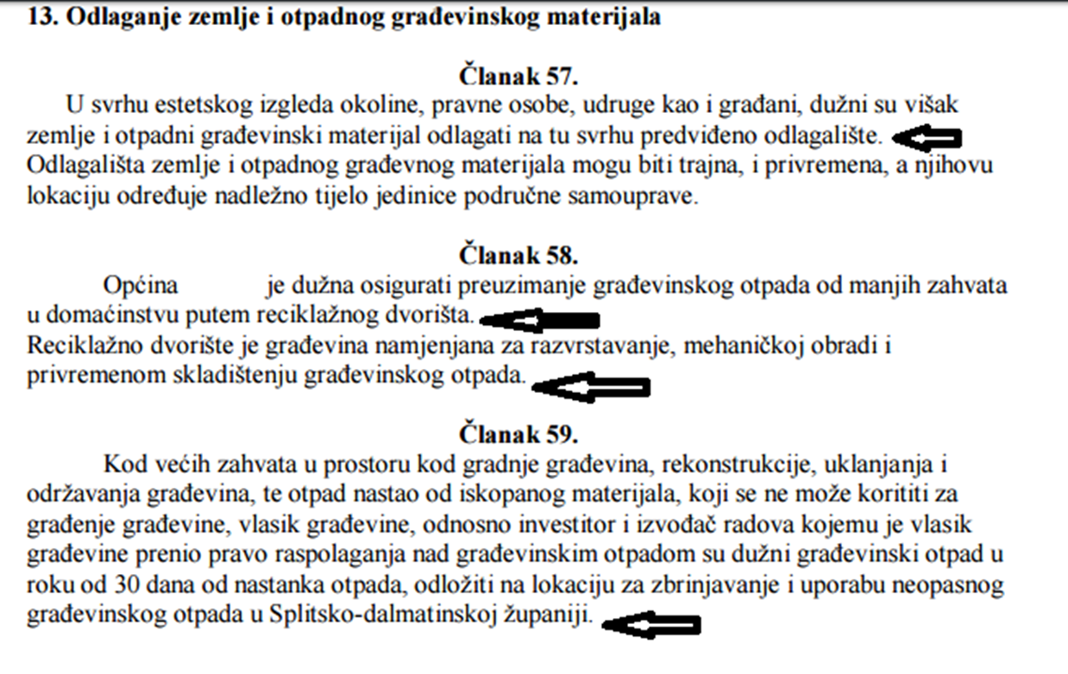
Dosadašnja praksa
Veliki broj JLS donosile su copy-paste Odluke o komunalnom redu i propisivale postupanja za koje nisu bili osigurani uvjeti!

Slide 14
Iskustva iz Italije i Austrije
Zbog velikog broja propisa koje nadziru komunalni redari donose se zasebne Odluke po različitim temama nadzora kao:
Postupanje s otpadom,
Držanje životinja
Držanje kućnih ljubimaca
Uređenje i održavanje poljoprivrednih površina
Korištenje i uređenje javnih površina (reguliranje uvjet za održavanje javnih manifestacija)
………

Slide 15

Edukacija komunalnog redarstva
Zbog velikog broja propisa temeljem kojih komunalno redarstvo obavlja nadzor potrebno je kontinuirano obavljati edukaciju komunalnog redarstva s obzirom da nadležno ministarstvo nije propisalo program izobrazbe (osposobljavanja) komunalnih redara za razliku od osposobljavanja prometnih redara!

